Slide 1

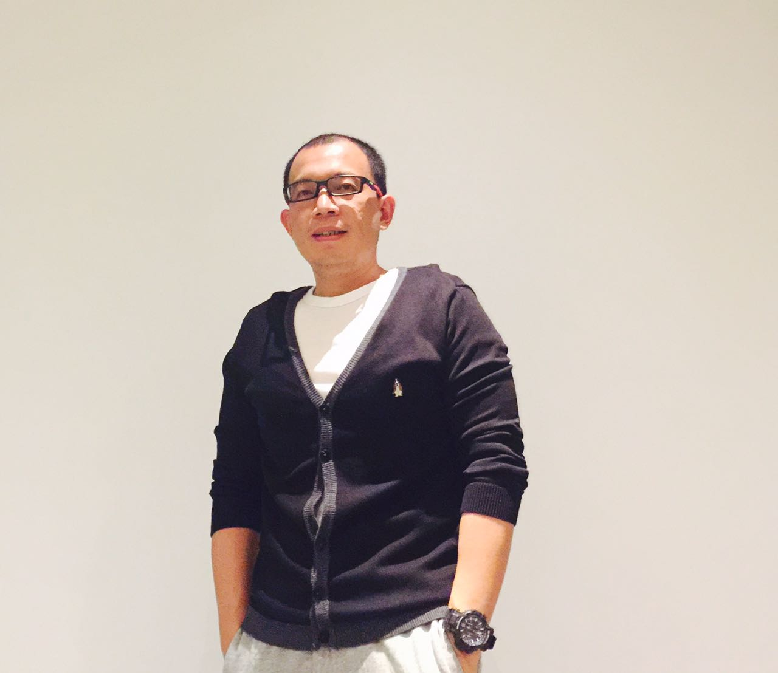
MAJELIS GMIT AGAPE
PERIODE 2017-2021
KETUA : PAUL DIMA
TTL : KUPANG, 28 MEI 1979

Slide 2
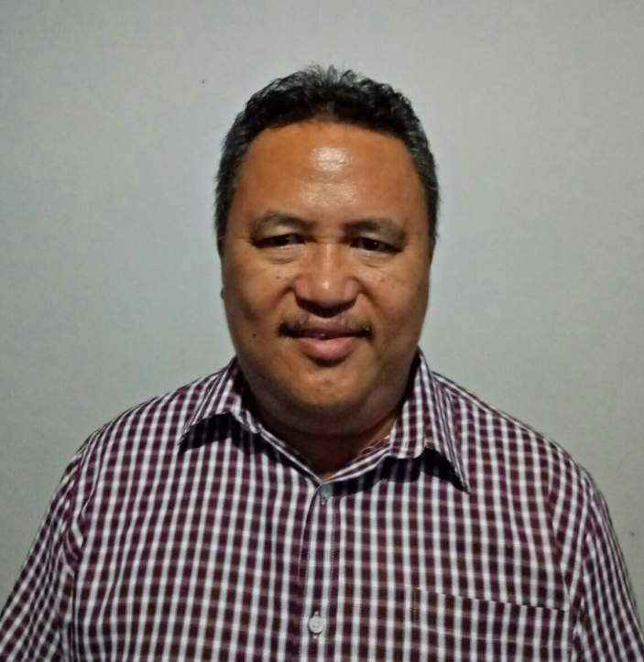
MAJELIS GMIT AGAPE
PERIODE 2017-2021
WAKIL KETUA 1: LAURENSIUS LULU
TTL : ENDE, 20 OKTOBER 1964

Slide 3
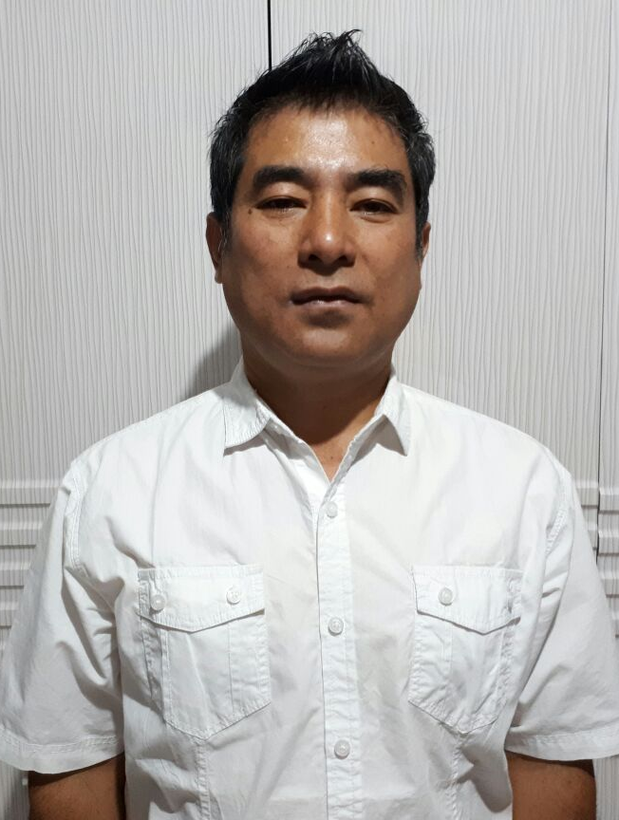
MAJELIS GMIT AGAPE
PERIODE 2017-2021
WAKIL KETUA 2 : NELSON TH TALI

Slide 4
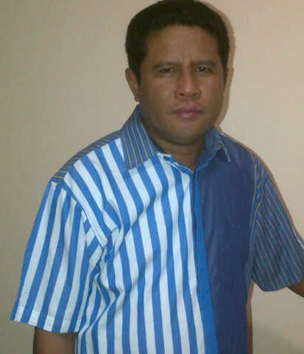
MAJELIS GMIT AGAPE
PERIODE 2017-2021
SEKRETARIS : ALBERT ABINENO
TTL : KUPANG, 13 APRIL 1970

Slide 5
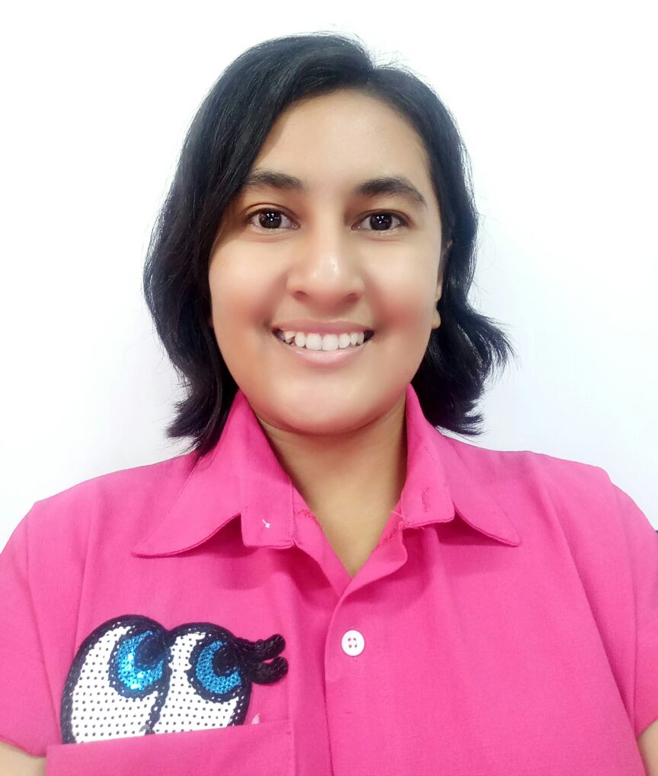
MAJELIS GMIT AGAPE
PERIODE 2017-2021
WAKIL SEKRETARIS : PRISILIA DAUD
TTL : KUPANG, 10 OKTOBER 1984

Slide 6
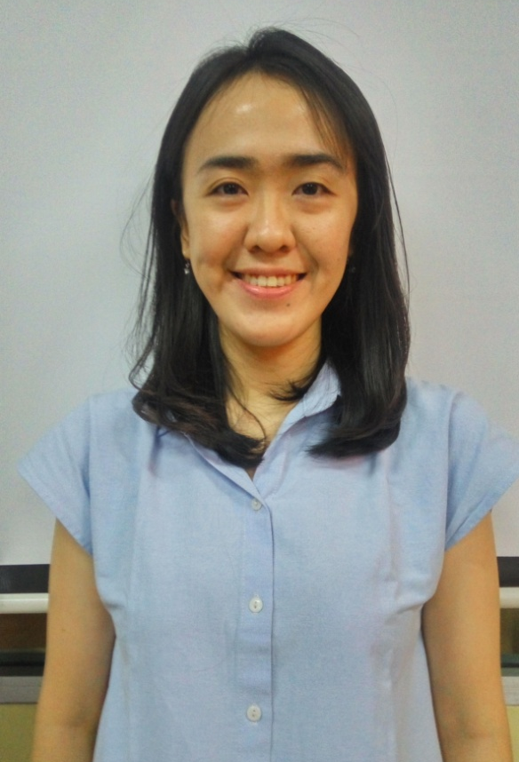
MAJELIS GMIT AGAPE
PERIODE 2017-2021
BENDAHARA : NOVITA ANTHONIUS
TTL : SURABAYA, 26 NOVEMBER 1988

Slide 7
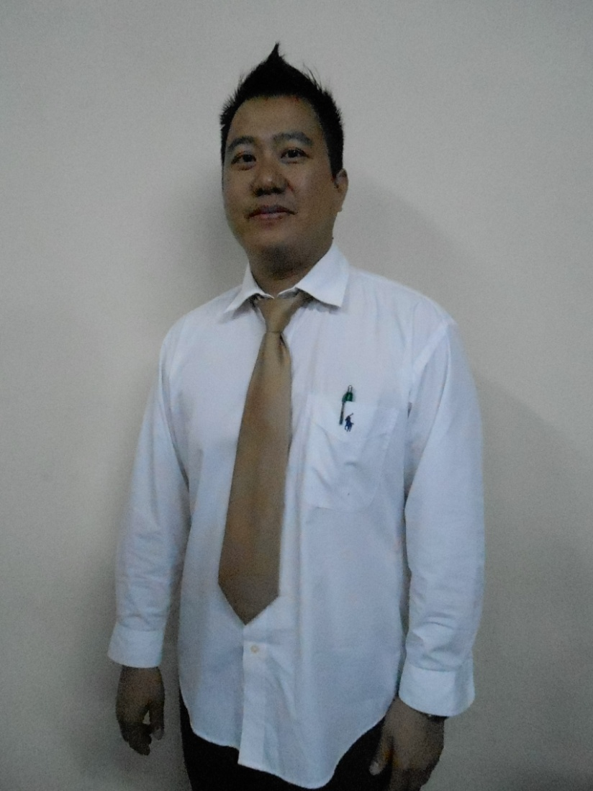
MAJELIS GMIT AGAPE
PERIODE 2017-2021
WAKIL BENDAHARA: DAFID GUNAWAN PUTRA
TTL : KUPANG, 07 DESEMBER 1978

Slide 8
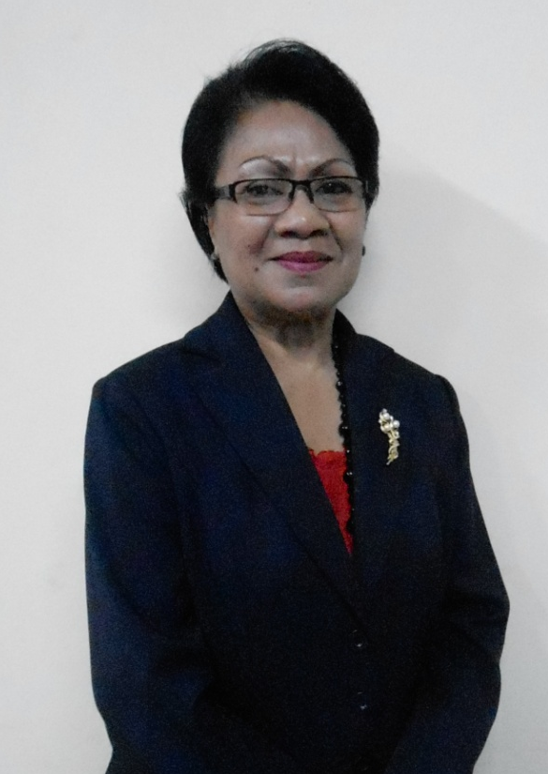
MAJELIS GMIT AGAPE
PERIODE 2017-2021
MAJELIS UPP LITURGIA & PENATALAYANAN:
ANA RIWU KAHO
TTL : KUPANG, 30 AGUSTUS 1952

Slide 9
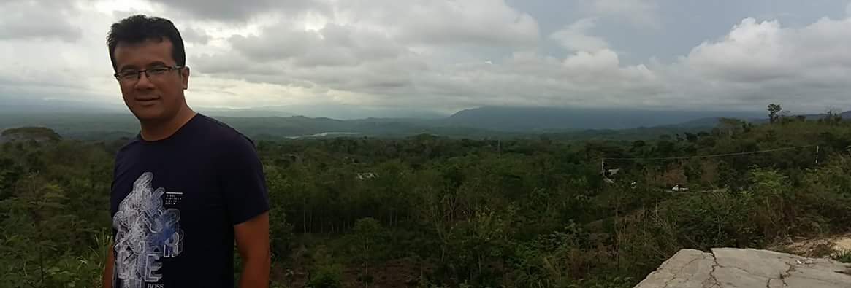
MAJELIS GMIT AGAPE
PERIODE 2017-2021
MAJELIS UPP LITURGIA & PENATALAYANAN :
RONGKY FAMDALE
TTL : KUPANG, 04 APRIL 1976

Slide 10
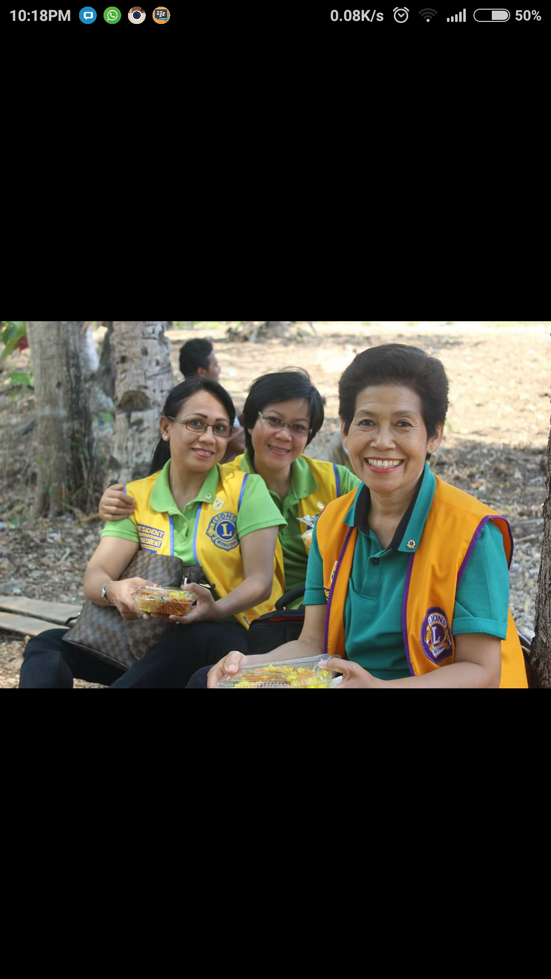
MAJELIS GMIT AGAPE
PERIODE 2017-2021
MAJELIS UPP SUKA DUKA &DIAKONIA :
VERONICA P SIUNG
TTL : 17 FEBRUARI 1959

Slide 11
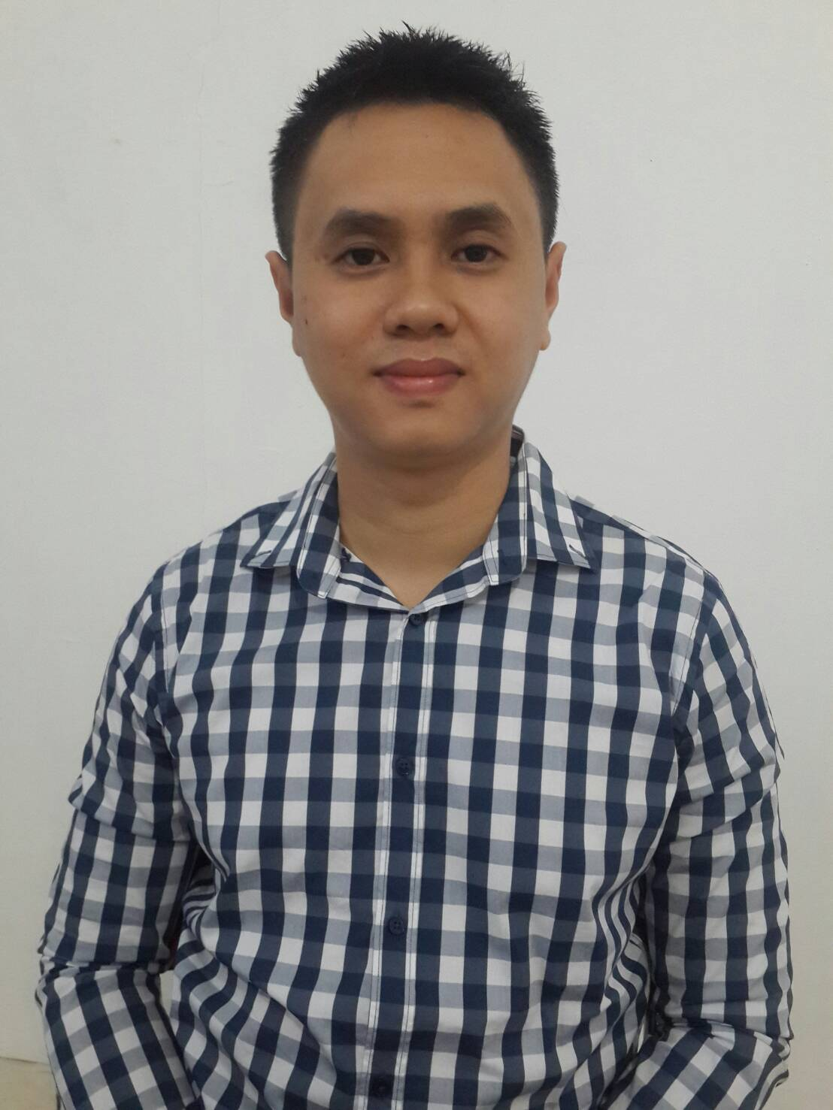
MAJELIS GMIT AGAPE
PERIODE 2017-2021
MAJELIS UPP SUKA DUKA & DIAKONIA :
BOBY I GOUSARIO
TTL : KUPANG, 26 SEPTEMBER 1988

Slide 12
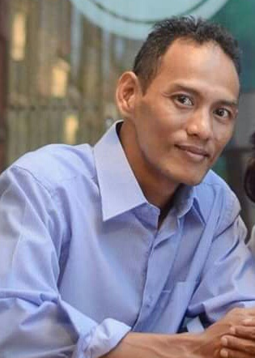
MAJELIS GMIT AGAPE
PERIODE 2017-2021
MAJELIS UPP KERUMAHTANGGAAN :
VINCENT G NICKY GUINTA
TTL : KUPANG, 21 AGUSTUS 1975

Slide 13
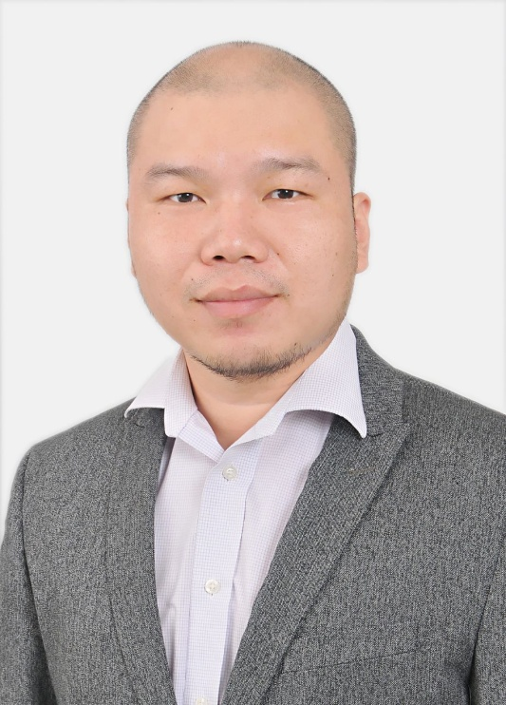
MAJELIS GMIT AGAPE
PERIODE 2017-2021
MAJELIS UPP KERUMAHTANGGAN :
KENHOGI HOBIYONO
TTL : KUPANG, 17 JULI 1983

Slide 14
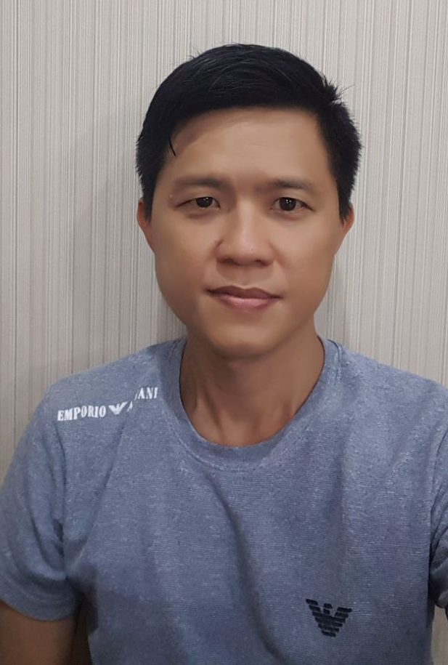
MAJELIS GMIT AGAPE
PERIODE 2017-2021
MAJELIS UPP MISI : DONNY M FAMDALE
TTL : KUPANG, 11 JANUARI 1977

Slide 15
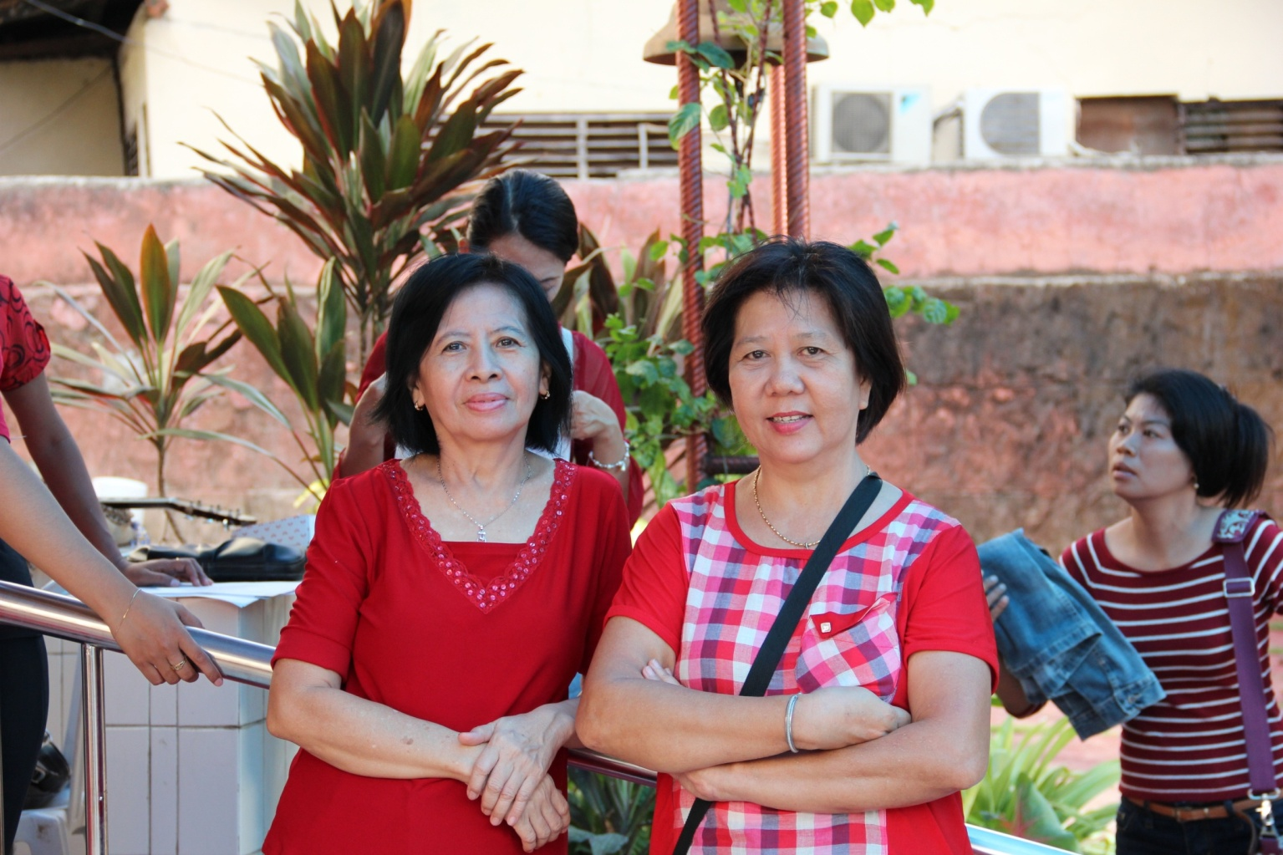
MAJELIS GMIT AGAPE
PERIODE 2017-2021
MAJELIS UPP LANSIA :HANNY MAUBOY ANG

Slide 16
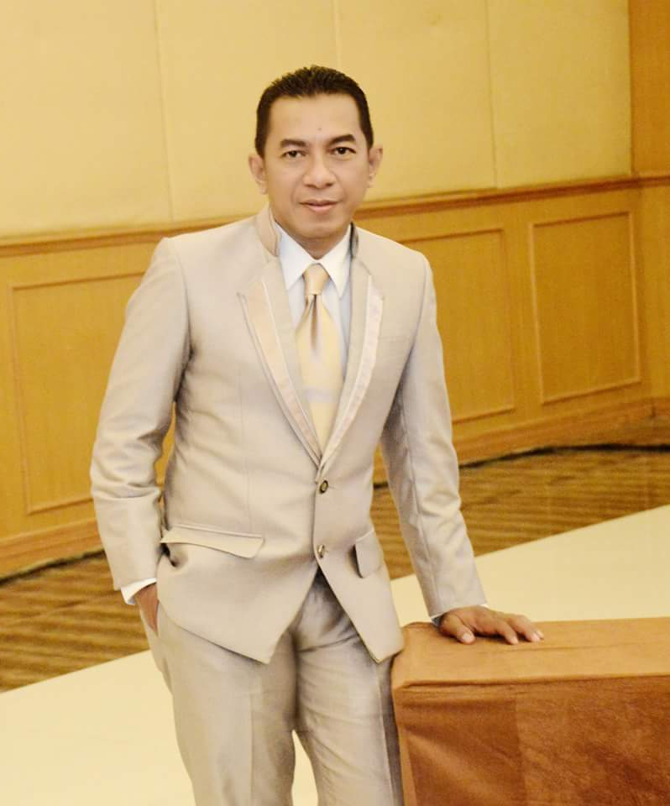
MAJELIS GMIT AGAPE
PERIODE 2017-2021
MAJELIS UPP KAUM BAPAK: EDUARD NUSSY
TTL : KUPANG, 05 MEI 1966

Slide 17

MAJELIS GMIT AGAPE
PERIODE 2017-2021
MAJELIS UPP KAUM WANITA : THERESIA NUSSY
TTL : SURABAYA, 06 MEI 1964

Slide 18
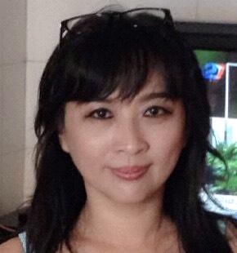
MAJELIS GMIT AGAPE
PERIODE 2017-2021
MAJELIS UPP PEMUDA : IRAWATI

Slide 19
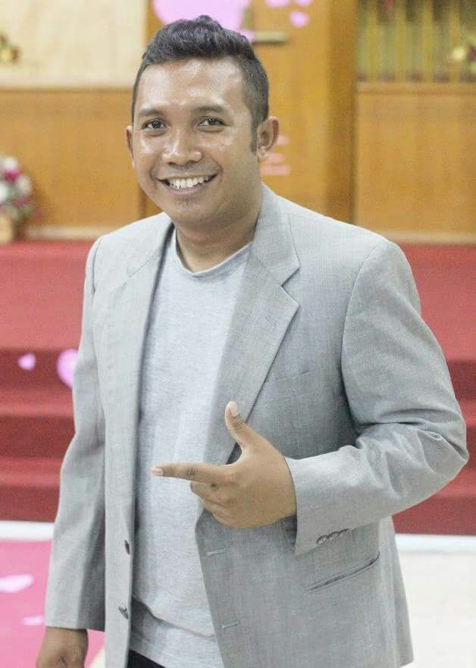
MAJELIS GMIT AGAPE
PERIODE 2017-2021
MAJELIS UPP REMAJA : JAMES ROLAND SENGGE
TTL : 07 MEI 1984

Slide 20
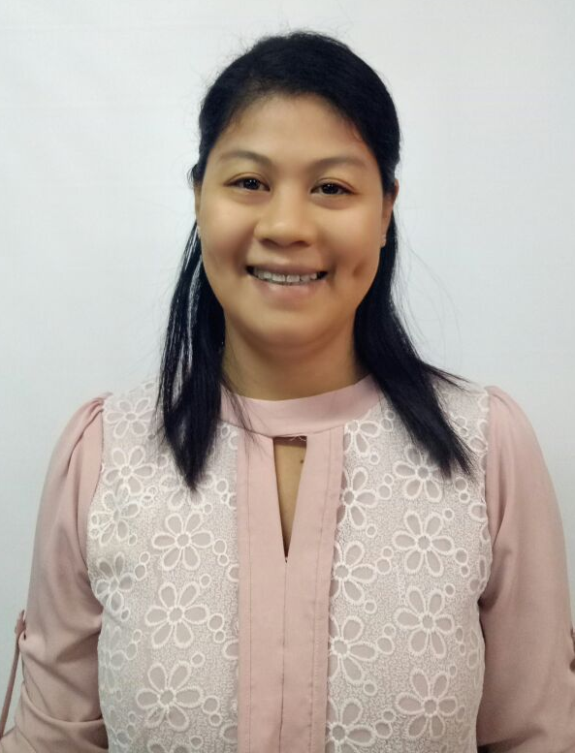
MAJELIS GMIT AGAPE
PERIODE 2017-2021
MAJELIS UPP ANAK (SEKOLAH MINGGU) :
THERESIA GUINTA
TTL : KUPANG, 30 DESEMBER 1977

Slide 21
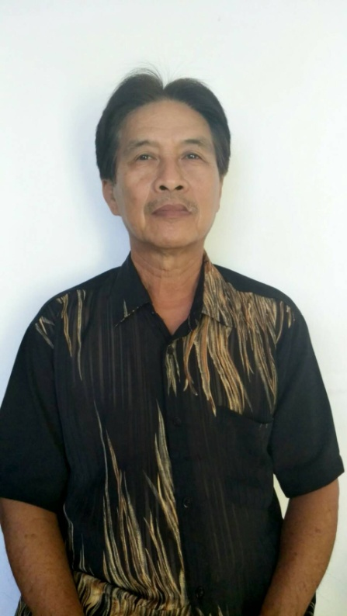
MAJELIS GMIT AGAPE
PERIODE 2017-2021
MAJELIS UPP MUSIK DAN PADUAN SUARA : LAURENSIUS OEMATAN
TTL : KUPANG, 28 AGUSTUS 1954

